Slide 1

CHÀO MỪNG CÁC BẠN
ĐẾN VỚI TIẾT HỌC

Slide 2





C«ng nghÖ:
Bài 4:
Sử dụng máy thu thanh (tiết 2)

Slide 3

















Khởi động

Slide 4



CÙNG QUAN SÁT VIDEO

Slide 5

Luyện tập

Slide 6
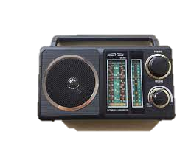
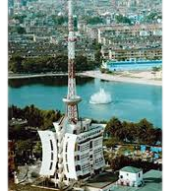
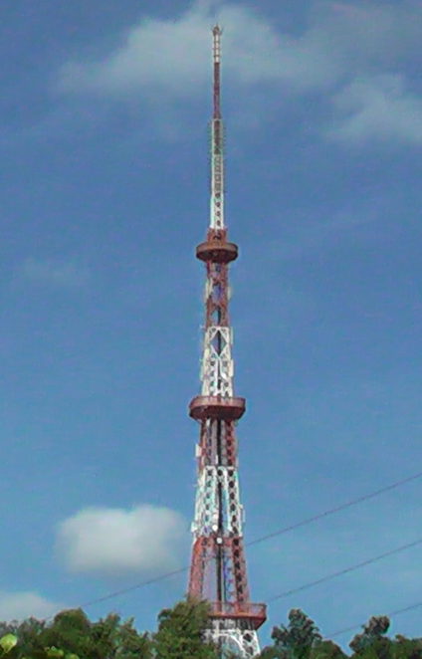
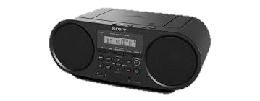
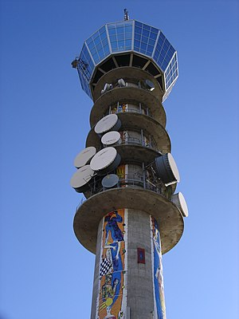
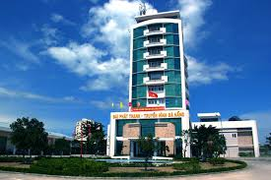
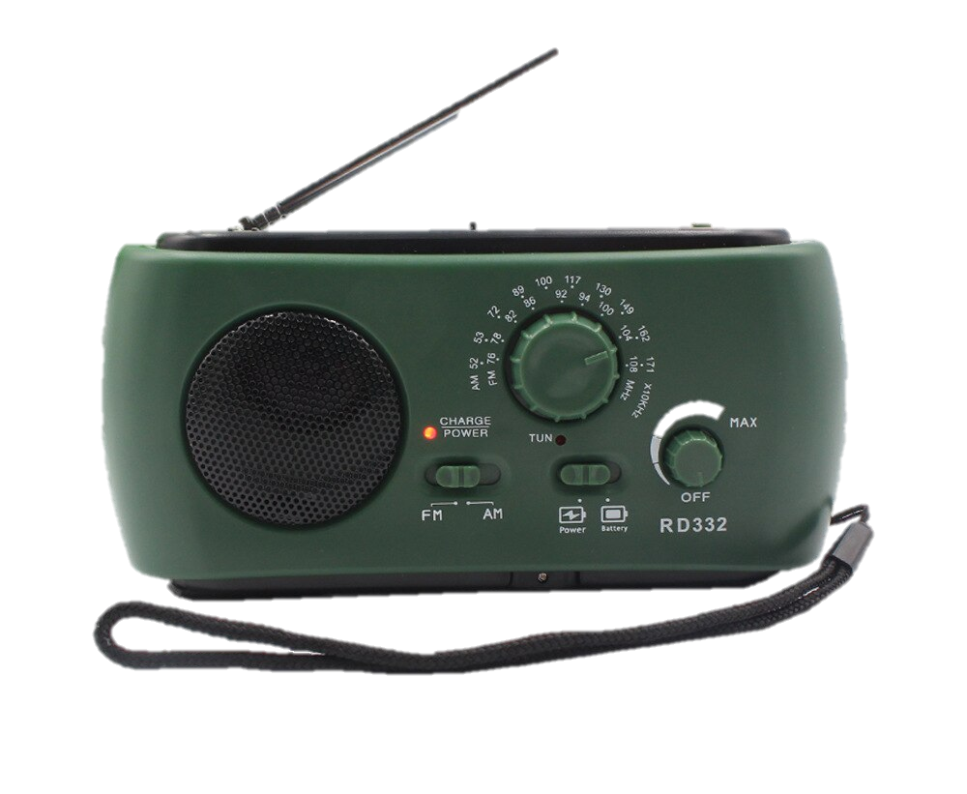
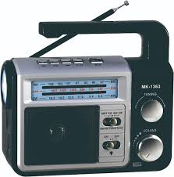
Thực hành chỉ máy thu thanh và đài phát thanh

Slide 7

Thảo luận nhóm

Slide 8
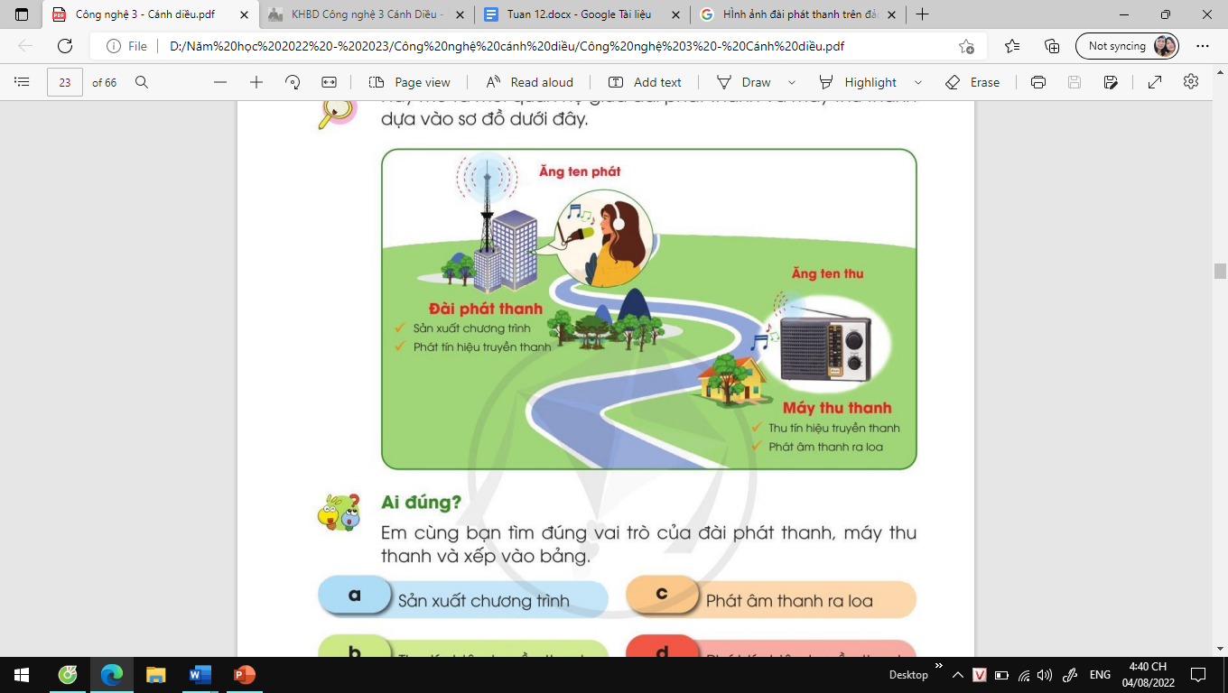



Thảo luận nhóm
Theo em máy thu thanh dùng để làm gì?
Đài phát thanh dùng để làm gì?

Slide 9

Theo em máy thu thanh dùng để làm gì?
Thu nhận các tín hiệu truyền thanh qua ăng ten và phát âm thanh ra loa.
Đài phát thanh dùng để làm gì?
Sản xuất các chương trình và phát tín hiệu truyền thanh qua ăng ten.

Slide 10

Vận dụng

Slide 11

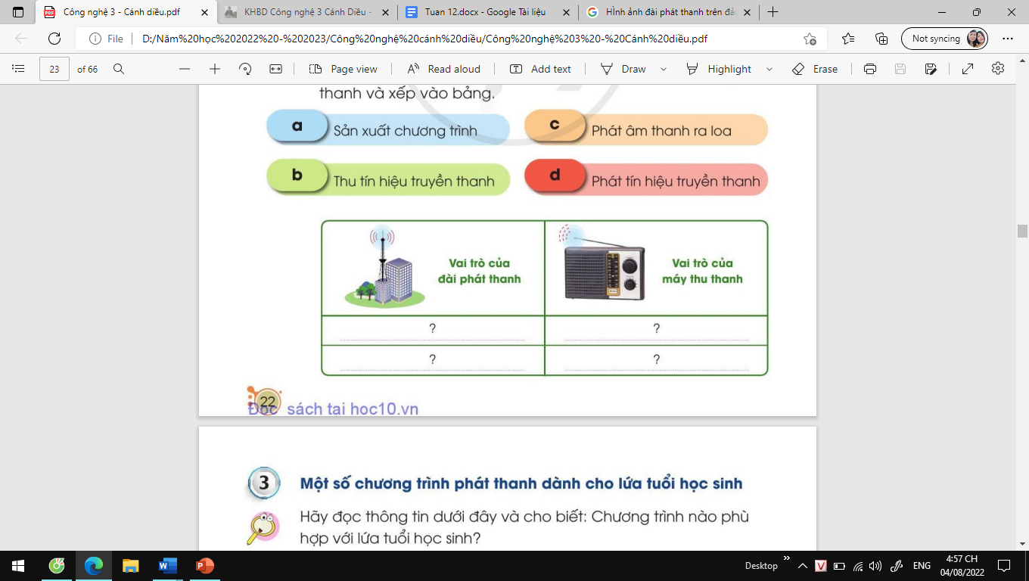
Điền phiếu học tập
Sản xuất chương trình.
Thu tín hiệu truyền thanh.
Phát tín hiệu truyền thanh
Phát âm thanh ra loa.

Slide 12


HẸN GẶP LẠI

